Slide 1
Координатори за U-space Раковски, 21.02.2023
ИЗСЛУШВАНЕ
на заинтересованите лица
за временна U-space тестова зона

Slide 2
Теми
Стратегия 2.0 за дронове
Какво е U-space
Защо Раковски
Предимства
Ограничения

Slide 3
Стратегия за дронове 2.0
СЪОБЩЕНИЕ НА КОМИСИЯТА
ДО ЕВРОПЕЙСКИЯ ПАРЛАМЕНТ, СЪВЕТА,
ЕВРОПЕЙСКИЯ ИКОНОМИЧЕСКИ
И СОЦИАЛЕН КОМИТЕТ
И КОМИТЕТА НА РЕГИОНИТЕ
„Стратегия за дронове 2.0
за интелигентна и устойчива екосистема
за безпилотни летателни апарати в Европа“
EUROPEAN
COMMISSION

Slide 4
Какво е U-space
зона за тестове с нови дронове;
зона за полети с дронове;
зона с контролиран достъп
на пилотирани самолети;
зона за доставки на спешни пратки.

Slide 5
Защо Раковски?
Тракия Икономическа Зона;
Иновативно кметско и общинско ръководства;
Летателна площадка;
Авиомоделизъм;
Близост с производители на дронове.

Slide 6
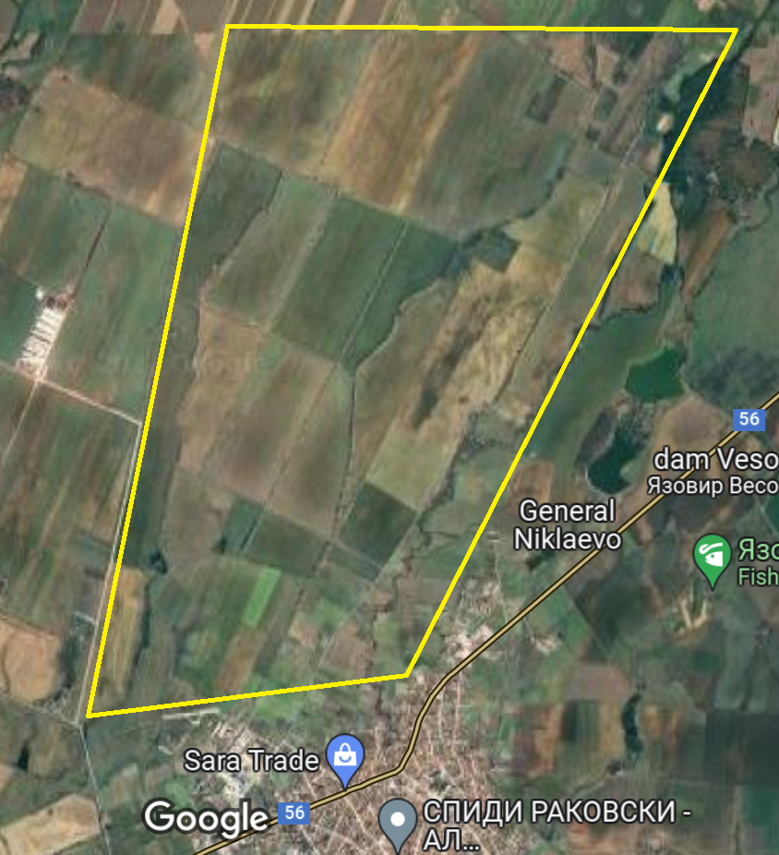
Защо Раковски?

Slide 7
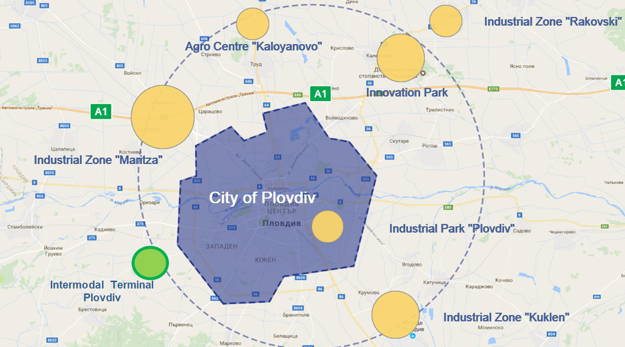
Тракия Икономическа Зона

Slide 8
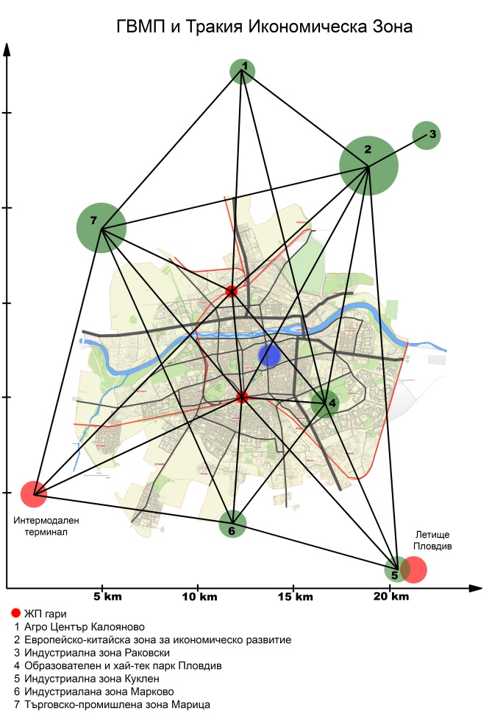
Транспортна мрежа Мрежа

Slide 9
Предимства
Високотехнологични дейности;
Създаване на нови работни места;
Образование и квалификация;
Спешни доставки.

Slide 10
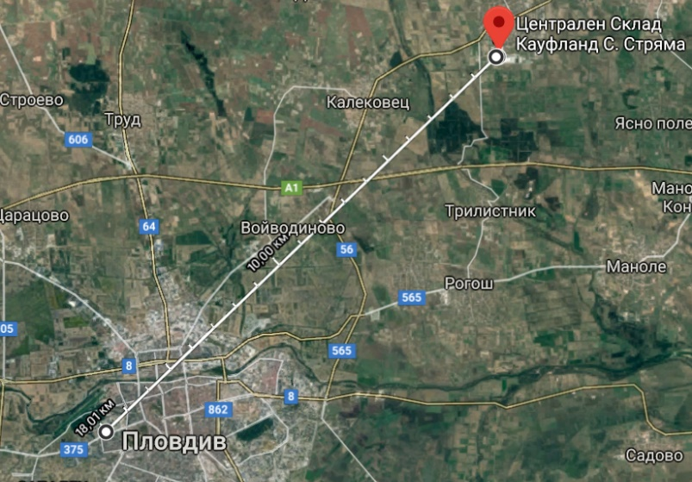
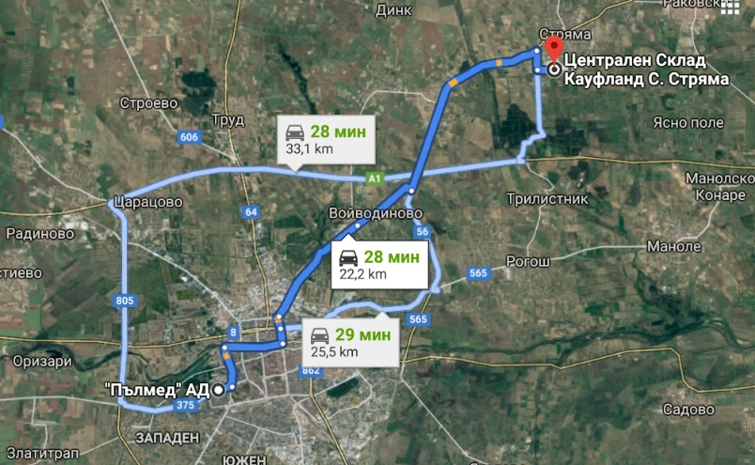
Сравнение с автомобил

Slide 11
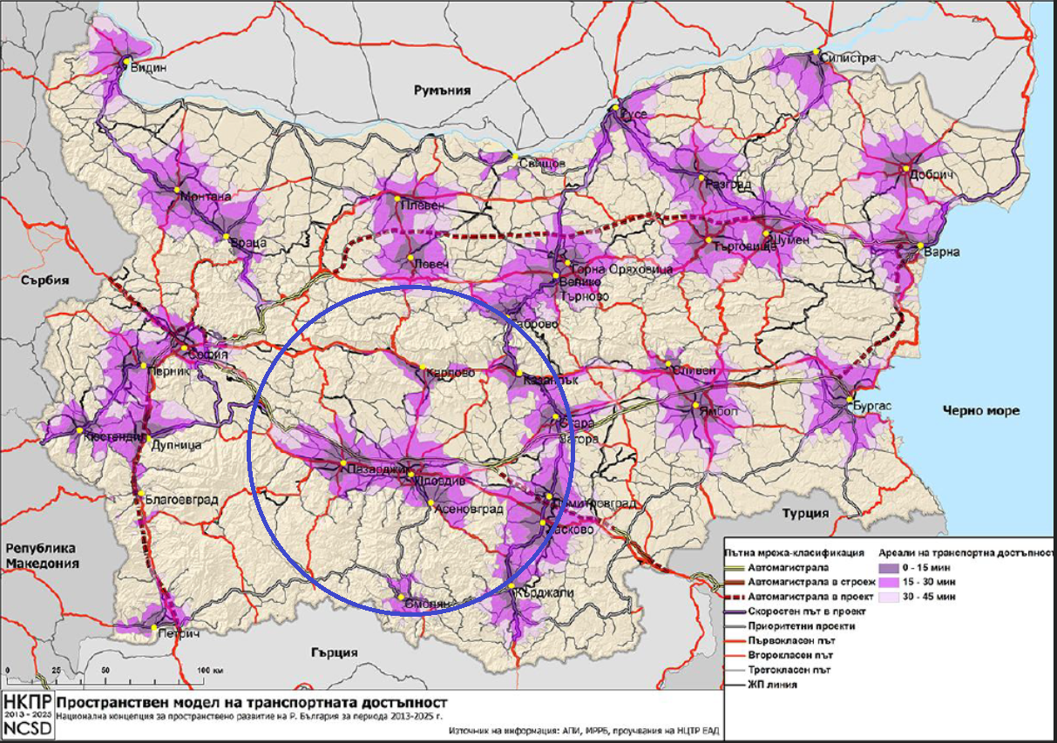
Транспортна достъпност 45 min

Slide 12
Ограничения
Шум;
Вредни емисии;
Безопасност;
Лична информация.

Slide 13
Благодаря Ви за вниманието

